Slide 1
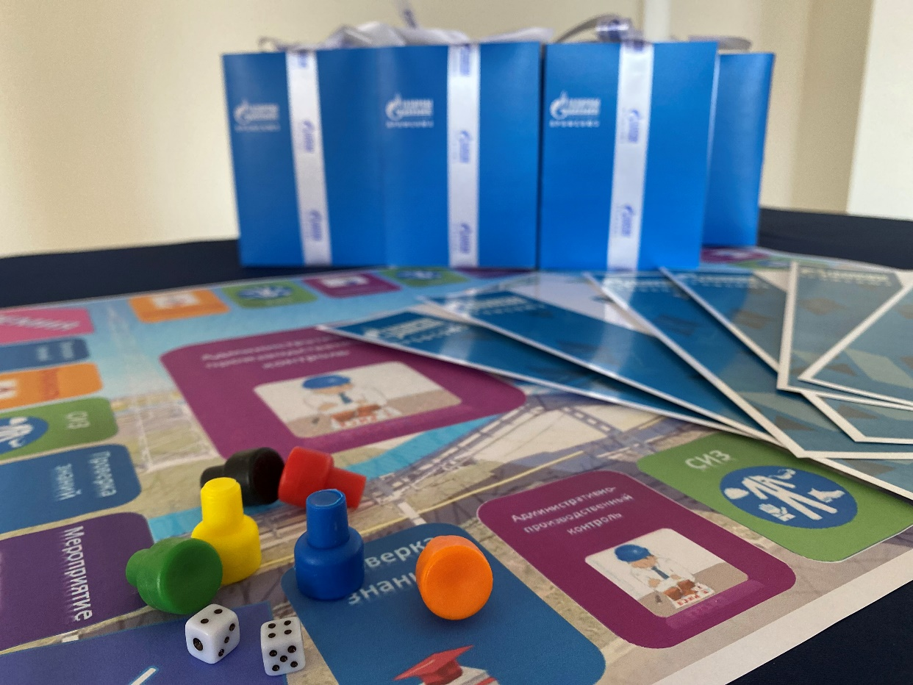
Деловая игра по производственной безопасности
«Опасность в безопасности»
Автор: Железнева Мария Николаевна - ведущий специалист по охране труда - руководитель группы ОТ, ППБ и ООС
филиала Инженерно-технический центр
ООО «Газпром трансгаз Краснодар»

Slide 2
Деловая игра по производственной безопасности
«Опасность в безопасности»

Slide 3
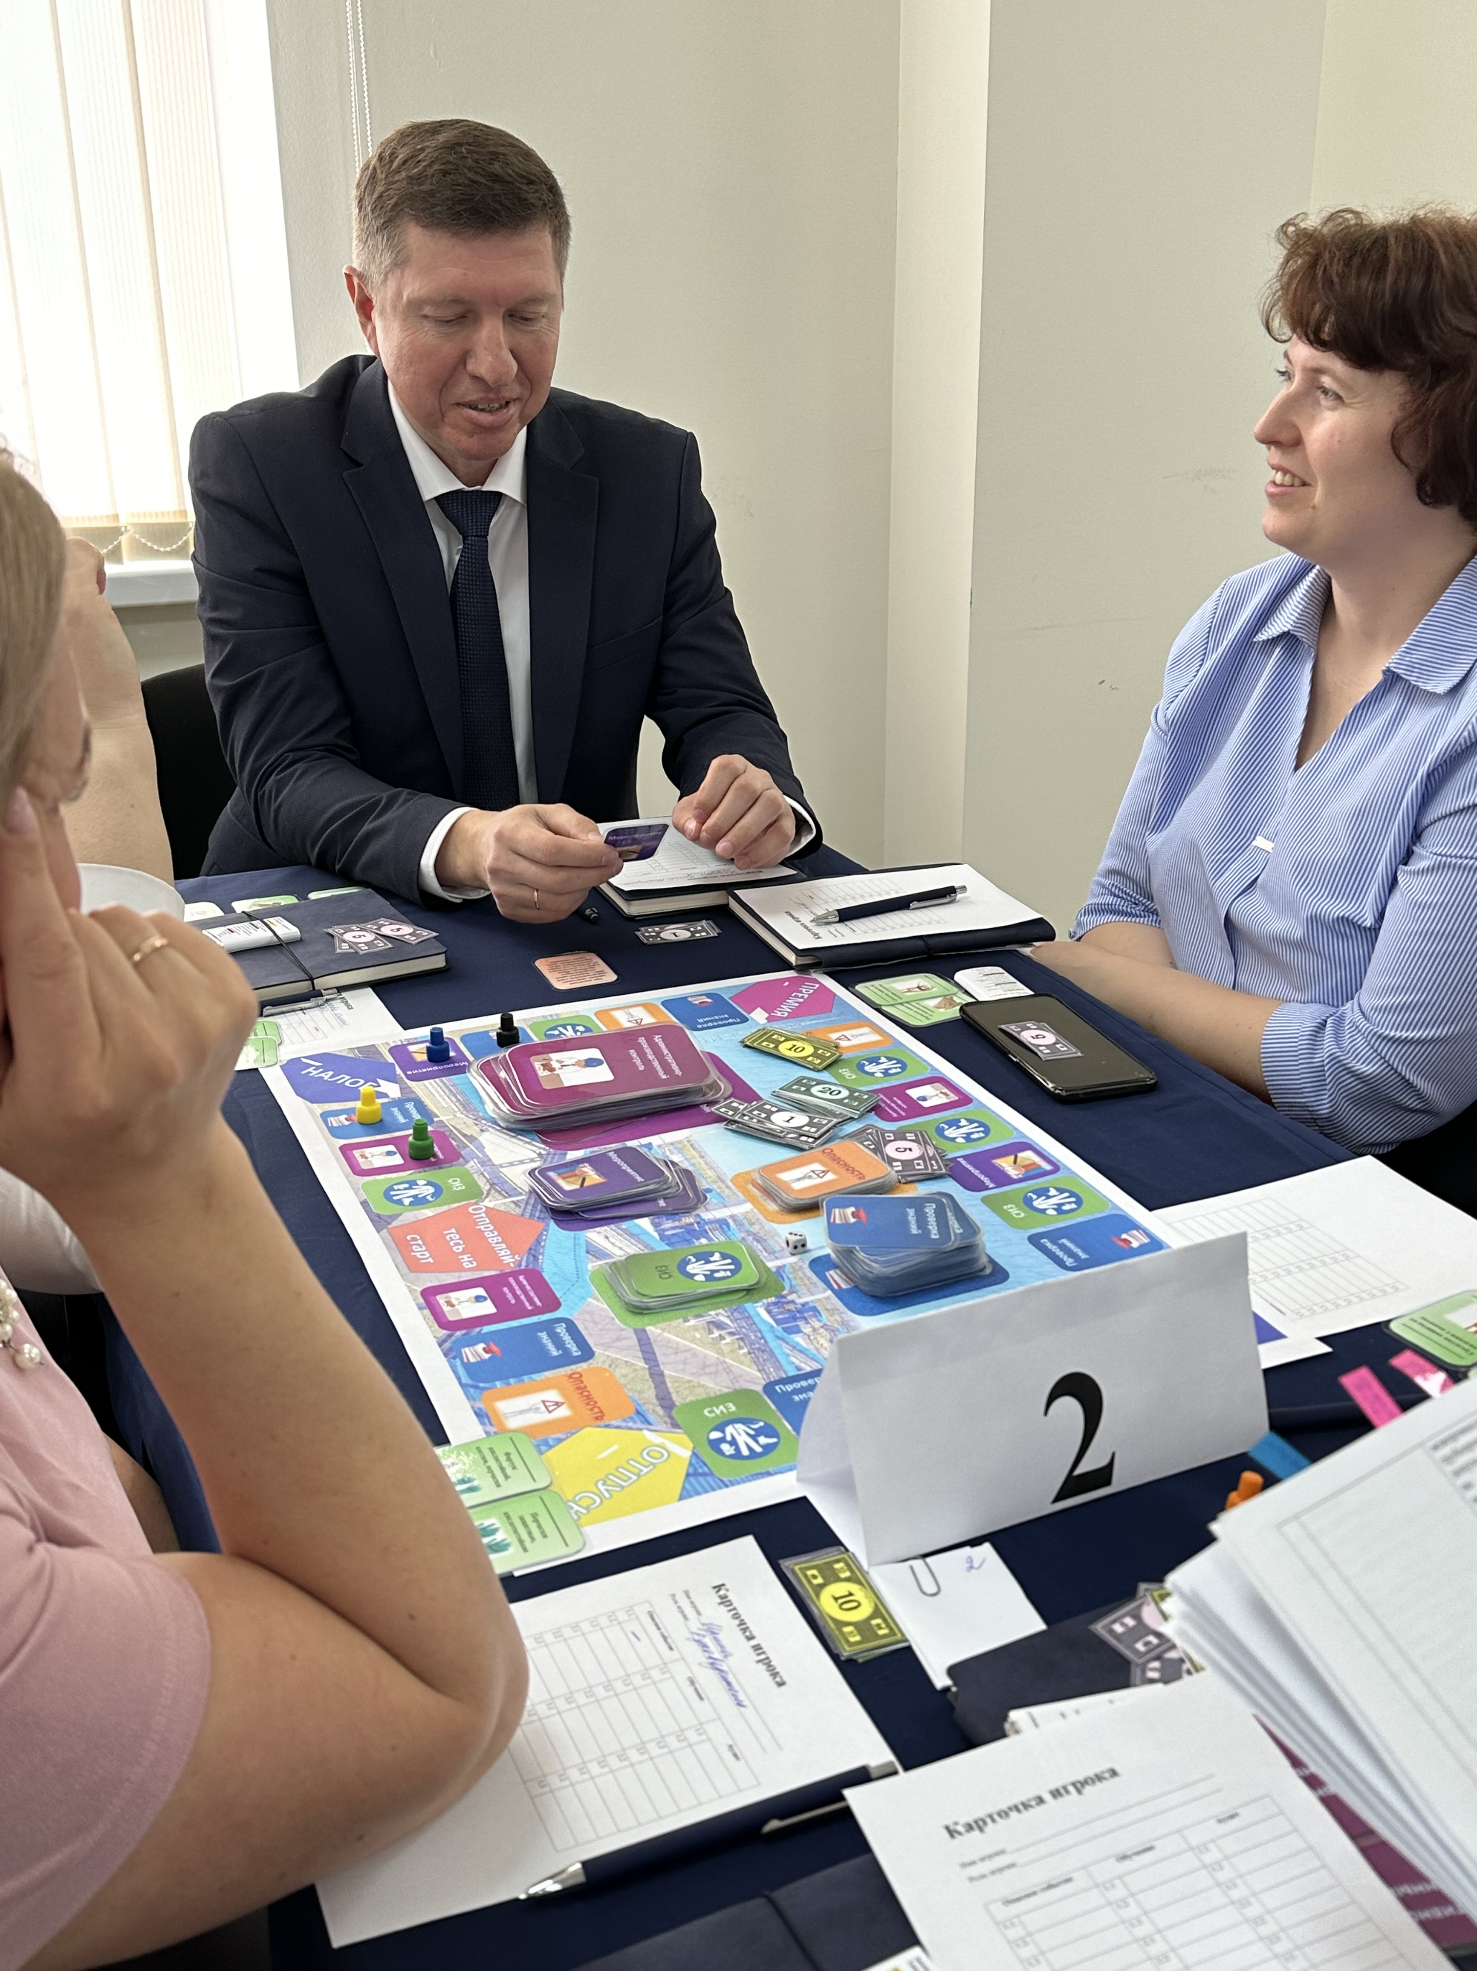
Деловая игра по производственной безопасности
«Опасность в безопасности»
Уже два года подряд в преддверии Всемирного дня охраны
труда данная игра проводится среди всех 18 филиалов
Общества, в которой участвуют не только представители групп/служб по производственной, но и привлекаются уполномоченные по охране труда.
Участники деловой игры отмечают ее направленность на вовлечение работников в систему управления производственной безопасностью, лучшее усвоение изученного материала.

Slide 4
Деловая игра по производственной безопасности
«Опасность в безопасности»
Осенью 2024 года игра по производственной безопасности проводилась среди лучших студентов двух ВУЗов: ФГБОУ ВО «КубГТУ» и ФГБОУ ВО «КубГУ» по направлению подготовки «Техносферная безопасность». Будущим коллегам представилась возможность испытать на себе современные инструменты в области обучения работников на производстве, вовлечения их в единую систему управления производственной безопасностью.

Slide 5
Деловая игра по производственной безопасности
«Опасность в безопасности»

